Slide 1
高等职业教育教学改革创新教材
酒店管理系列
教材推介
对标高职教育改革，助立高职人才培养

Slide 2
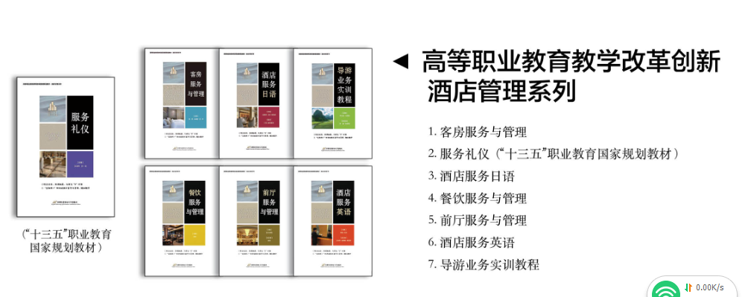
教材特点：
以工作任务为中心，以工作项目为主体，以模块整合为基点；
教、学、训一体化，借助融媒体，书中植入微课、课堂实录、视频、音频等丰富的信息资源，辅助教师教学；
教材内容与行业、岗位工作流程紧密融合，注重培养学生的实用技能。

Slide 3
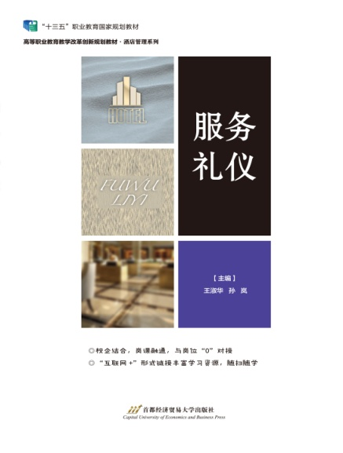
“十三五”职业教育国家级规划教材
《服务礼仪》
模块
项目
任务
4
14
43
学生围绕任务，做中学，学中做，具有较强的实操性。
教师把教学任务融入每个任务中，提高教学的针对性以及对工作流程的实践积累。

Slide 4
“十三五”职业教育国家级规划教材
目标人群 | 应用型本科及高职院校学生
作者介绍 | 校内专任教师+行业管理骨干相结合的编写模式
教辅资源 | 课件ppt，教学大纲，习题答案
定价 | 35~39元

Slide 5
!
感谢聆听！
联系人：佟周红
联系方式同微信：18611726697

